Slide 1
ALGORITMOS EM
GRAFOS
DIGRAFOS
Prof. João Caram
PUC MINAS
CIÊNCIA DA COMPUTAÇÃO

Slide 2
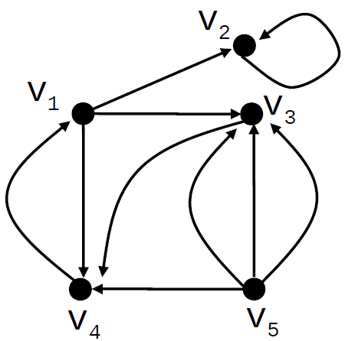
Digrafos¹
Digrafo ou grafo direcionado: é um grafo no qual as arestas são pares ordenados de vértices
As arestas em um digrafo são
comumente chamadas de arcos
1 - “A palavra digrafo é uma adaptação do termo digraph em inglês, que resultou da contração de directed e graph. Já dígrafo (com acento) é outra coisa muito diferente!” – Feofiloff, Paulo (2016) em http://www.ime.usp.br/~pf/algoritmos_para_grafos/aulas/digraphs.html
PUC Minas – Ciência da Computação – Algoritmos em Grafos – Prof. João Caram

Slide 3
Digrafos
Vértice inicial e vértice final de um arco
Dois arcos são antiparalelos ou simétricos se o vértice inicial de um é o vértice final de outro e vice versa
PUC Minas – Ciência da Computação – Algoritmos em Grafos – Prof. João Caram

Slide 4
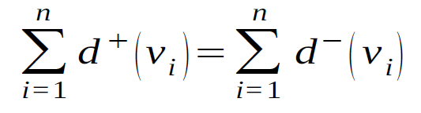
Digrafos
Grau de entrada de um vértice: d⁻(v)
Grau de saída de um vértice: d⁺(v)
PUC Minas – Ciência da Computação – Algoritmos em Grafos – Prof. João Caram

Slide 5
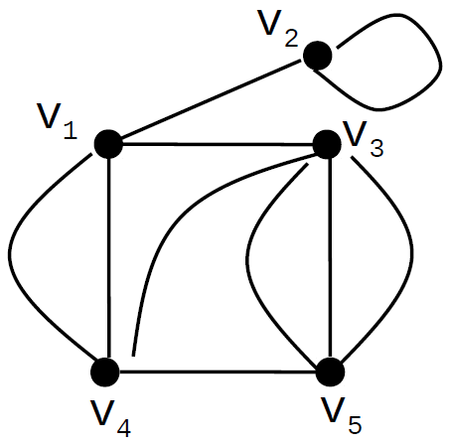
Digrafos e grafos correspondentes
Grafo
Correspondente
PUC Minas – Ciência da Computação – Algoritmos em Grafos – Prof. João Caram

Slide 6
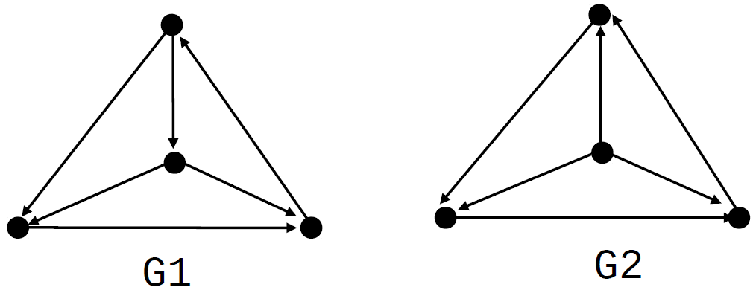
Isomorfismo de digrafos
Isomorfismo de digrafos: a direção das arestas deve ser a mesma
PUC Minas – Ciência da Computação – Algoritmos em Grafos – Prof. João Caram

Slide 7
Isomorfismo de digrafos
Isomorfismo de digrafos: a direção das arestas deve ser a mesma
G1 e G2 não são isomorfos
PUC Minas – Ciência da Computação – Algoritmos em Grafos – Prof. João Caram

Slide 8
Relação entre digrafos e grafos
Sejam os dígrafos D1 e D2 e seus respectivos correspondentes G1 e G2. Se D1 e D2 não forem isomorfos, então, G1 e G2 também não serão.
PUC Minas – Ciência da Computação – Algoritmos em Grafos – Prof. João Caram

Slide 9
Relação entre digrafos e grafos
Sejam os dígrafos D1 e D2 e seus respectivos correspondentes G1 e G2. Se D1 e D2 não forem isomorfos, então, G1 e G2 também não serão
Sejam os dígrafos D1 e D2 e seus respectivos correspondentes G1 e G2. Se G1 e G2 não forem isomorfos, então, D1 e D2 também não serão
PUC Minas – Ciência da Computação – Algoritmos em Grafos – Prof. João Caram

Slide 10
Digrafos simétricos
Um digrafo é simétrico se para toda aresta (v_{a},v_{b}) existe uma aresta (v_{b},v_{a})
PUC Minas – Ciência da Computação – Algoritmos em Grafos – Prof. João Caram

Slide 11
Digrafos simétricos
Um digrafo é simétrico se para toda aresta (v_{a},v_{b}) existe uma aresta (v_{b},v_{a})
== grafo!
PUC Minas – Ciência da Computação – Algoritmos em Grafos – Prof. João Caram

Slide 12
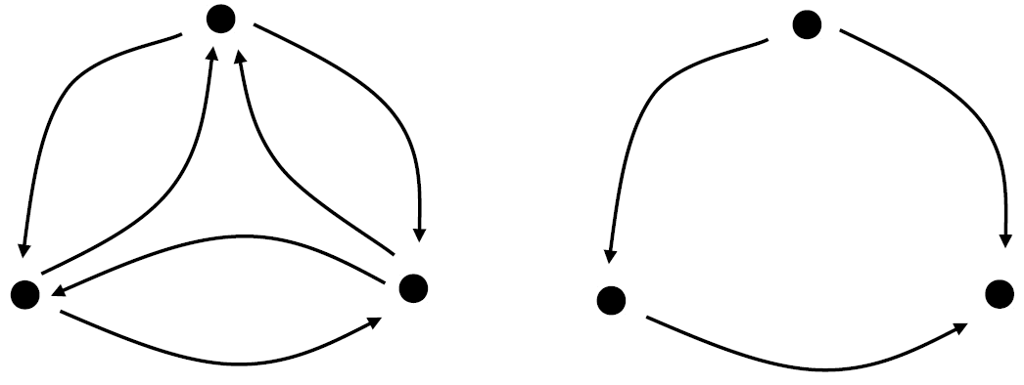
Digrafos completos
Simétrico
(grafo)
Assimétrico
(torneio)
PUC Minas – Ciência da Computação – Algoritmos em Grafos – Prof. João Caram

Slide 13

Digrafo balanceado
Se, para todo vértice v de um digrafo, temos
o digrafo é dito balanceado.
PUC Minas – Ciência da Computação – Algoritmos em Grafos – Prof. João Caram

Slide 14
Caminhos e circuitos em digrafos
Caminho dirigido: segue a orientação das arestas
  Semi-caminho: é um caminho no grafo correspondente mas não é no dígrafo
Caminho simples dirigido e Semi-caminho simples
Circuito dirigido e Semi-circuito
PUC Minas – Ciência da Computação – Algoritmos em Grafos – Prof. João Caram

Slide 15
Conectividade
Digrafo fortemente conexo: existe um caminho dirigido entre quaisquer pares de vértices
Digrafo fracamente conexo: digrafo não é fortemente conexo, mas seu grafo correspondente é conexo
Se falarmos que um digrafo é conexo, simplesmente significa que seu grafo correspondente é conexo
PUC Minas – Ciência da Computação – Algoritmos em Grafos – Prof. João Caram

Slide 16

Eulerianos
Digrafos Eulerianos: possuem um caminho fechado dirigido que passa por todas as arestas exatamente uma vez
TEOREMA: Um dígrafo é euleriano se, e somente se, ele for fortemente conexo e balanceado
PUC Minas – Ciência da Computação – Algoritmos em Grafos – Prof. João Caram

Slide 17
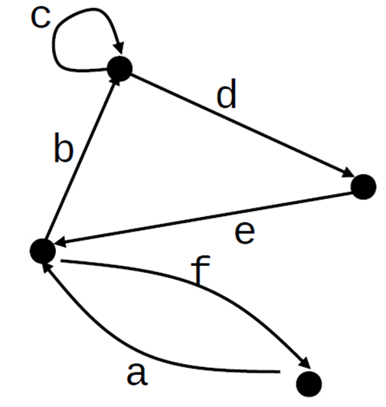
Eulerianos
PUC Minas – Ciência da Computação – Algoritmos em Grafos – Prof. João Caram

Slide 18
Digrafos e representação
Matriz de adjacência
v1 v2 v3 v4 v5
v1 0 1 1 1 0
v2 0 1 0 0 0
v3 0 0 0 1 1
v4 1 0 0 0 0
v5 0 0 1 1 0
2
1
3
4
5
PUC Minas – Ciência da Computação – Algoritmos em Grafos – Prof. João Caram

Slide 19
Digrafos e representação
Listas de adjacência
v1 v2 v3 v4
v2 v2
v3 v4 v5
v4 v1
v5 v3 v4
2
1
3
4
5
PUC Minas – Ciência da Computação – Algoritmos em Grafos – Prof. João Caram

Slide 20
OBRIGADO.
Dúvidas?

